Slide 1
Tarmkræft
Ellen Ovesen 46 år
Født 22.08.76
Har haft galdesten som 32-årig

Slide 2

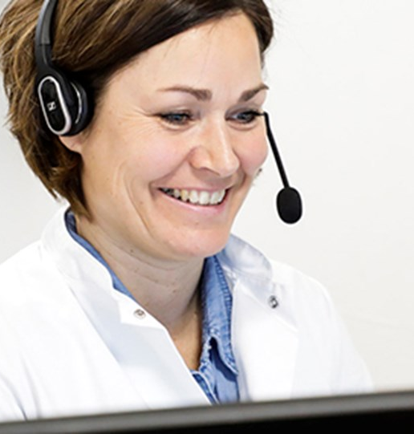
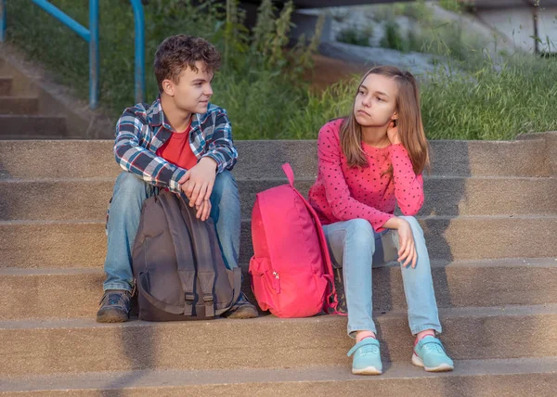

Familieforhold
Ellen 46 år og lægesekretær
gift med
Per 48 år og praktiserende læge
To børn Claus 16 år og Laura 14 år

Slide 3
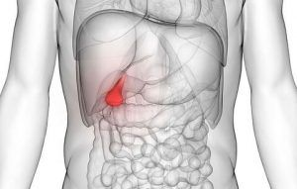
Sygehistorik - Galdesten
Ellen havde som 32-årig kraftige smerter i højre øvre del af maven i flere timer, som udstrålede smerter ud i højre skulderblad og havde kvalme og opkastninger.
Kommer til Ultralydsundersøgelse på sygehuset, henvist af egen læge.
Ultralyden tager billeder via lydbølger af galde og galdevejene.
Der var mistanke om sten i selve galdegangen og Ellen fik foretaget en MR-skanning, der tager mere detaljeret billeder af galden og galdevejene.

Slide 4
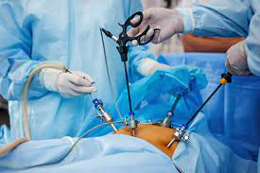
Galdesten fjernes
Ellen fik Gulsot og blev anbefalet en galdestensoperation.
Ellen fik fjernet galdesten via laparoskopi (kikkertkirurgi) som udførers gennem nogle små huller i bughulen.

Slide 5

Forebyggelse af Galdesten
Fysisk aktiv – undgå overvægt
Undgå store måltider
Undgå fedtrige måltider (Forøger mængden af Galde)

Slide 6
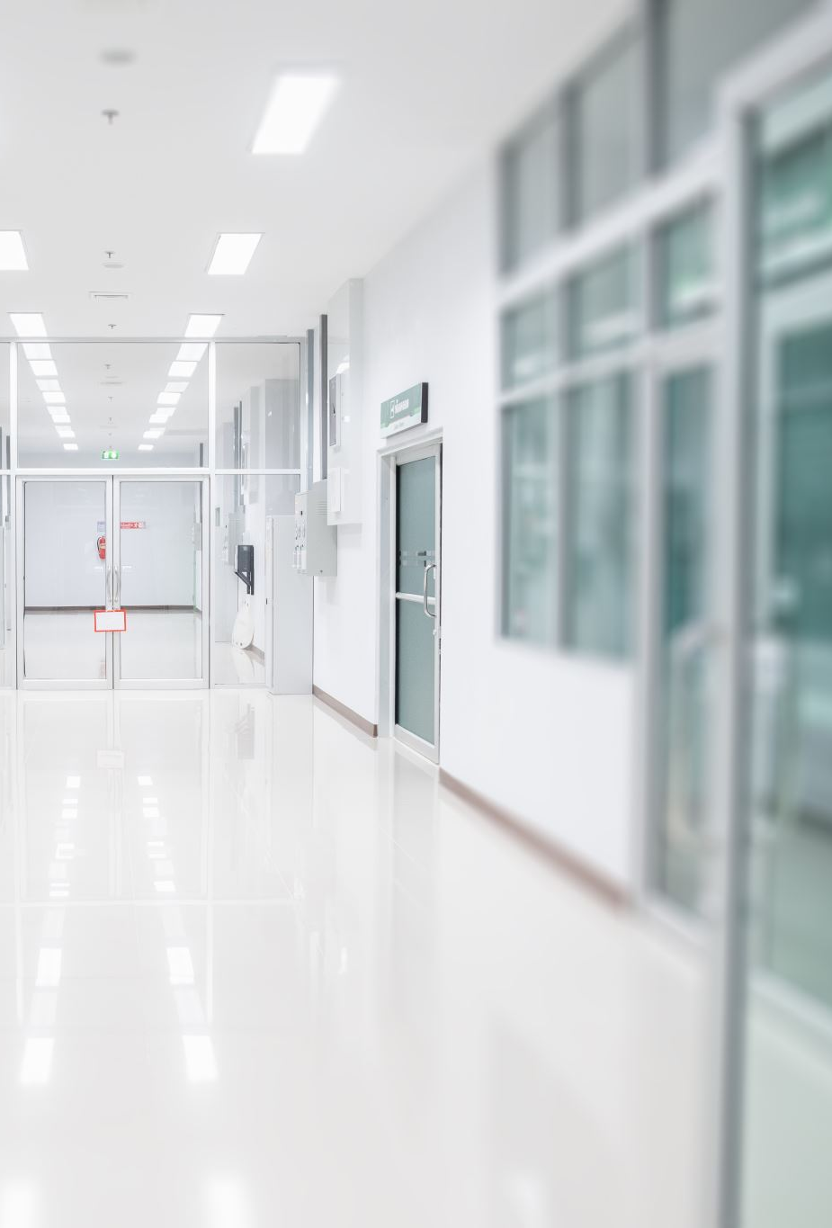
Tarmkræft Mistanke
Ellen er henvist til sygehus via egen læge pga. følgende symptomer:
Blod i afføringen
Ændring i afføringsvanerne, skiftende tynd og fast afføring og meget sort.
En fornemmelse af at maven ikke tømmes ordentlig.
Mavesmerter mest i venstre side af maven.
Luft i tarmene mere end normalt.
Har haft unormal vægttab og lidt feber.

Slide 7
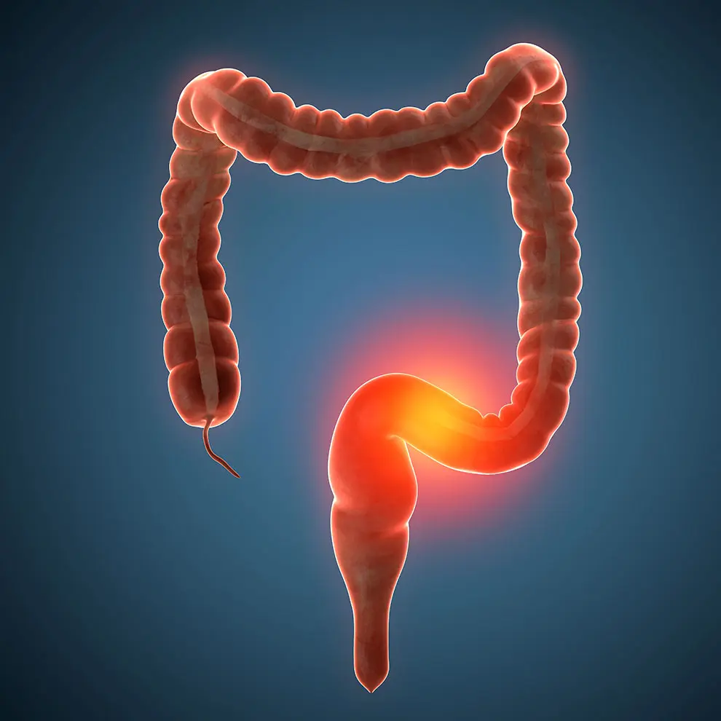
Undersøgelser
Egen læge undersøger endetarm – rektaleksploration
Hvor lægen undersøger de 6-10 cm. Af endetarmen med en finger.
Hvor lægen mærker efter små knuder.
Lægen mistænker knuder og sender Ellen på sygehuset til evt. diverse Kikkertundersøgelser:
Anoskopi (Endetarmsåbning)
Rektoskopi (15-25 cm. af tyktarmen)
Sigmoideoskopi (50-60 cm. af tyktarmen)
Koloskopi (Endetarm og tyktarmen)

Slide 8
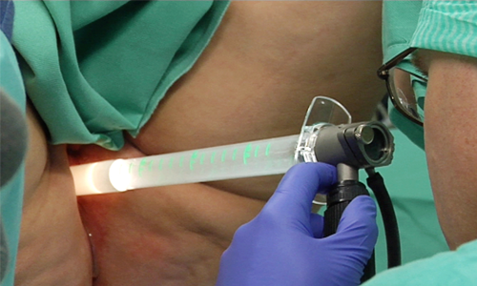
Ellen´s rektoskopi undersøgelse
Pga. Ellen´s symptomer med blod i afføring og mavesmerter nederst til venstre foretages en rektoskopi udersøgelse.
Rektoskopi er en kikkertundersøgelse af de nederste 20 cm af endetarm og tyktarmen
Undersøgelsen foretages med et rektoskop, der er en stiv kikkert med et videokamera placeret i spidsen.

Slide 9
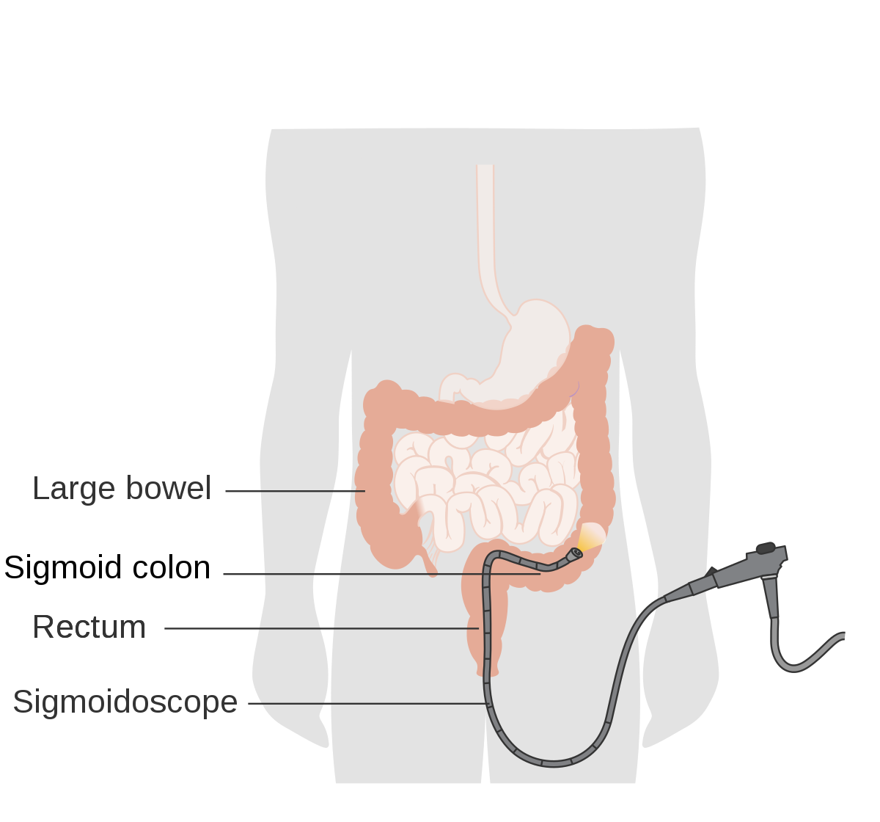
Ellen´s Sigmoideoskopi undersøgelse
For at udelukke andre knuder lægere oppe i Tyktarmen foretages der også en sigmoideoskopi på Ellen.
Sigmoideoskopi er en kikkertundersøgelse af de nederste 50-60 cm af tyktarmen
Undersøgelsen foretages med en bøjelig slange forsynet med et videokamera. Man kan tage prøver fra tarmens slimhinde under undersøgelsen

Slide 10
Resultat af undersøgelserne
De fandt en knude i nederste del af Tyktarmen
Ellen får fjernet kræftknuden og 10-15 cm af tarmen på hver side af knuden. De lymfeknuder, der ligger tæt på knuden,blev også fjernet.
Ellen får efterfølgende stomi, da Tarmenderne ikke kan nå sammen efter operationen.

Slide 11
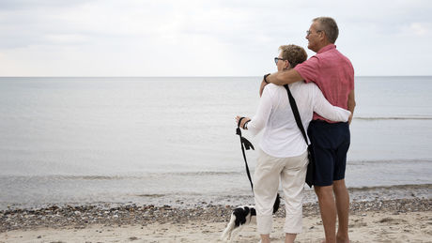
Eftervirkningerne
Ellen må lærer at leve med en stomi, hvilket kan tage tid at vænne sig til.
Hverdagen ændres, da stomi har indvirkning på flere ting, både socialt, psykisk og fysisk.
Ellen og hendes pårørende kan deltage i samtalegrupper, som kræftens bekæmpelse udbyder.

